Slide 1


販促企画書｜営業企画部
秋の新商品を、
店頭で 1 万人に試してもらう
2026 年 11 月 販促会議

Slide 2
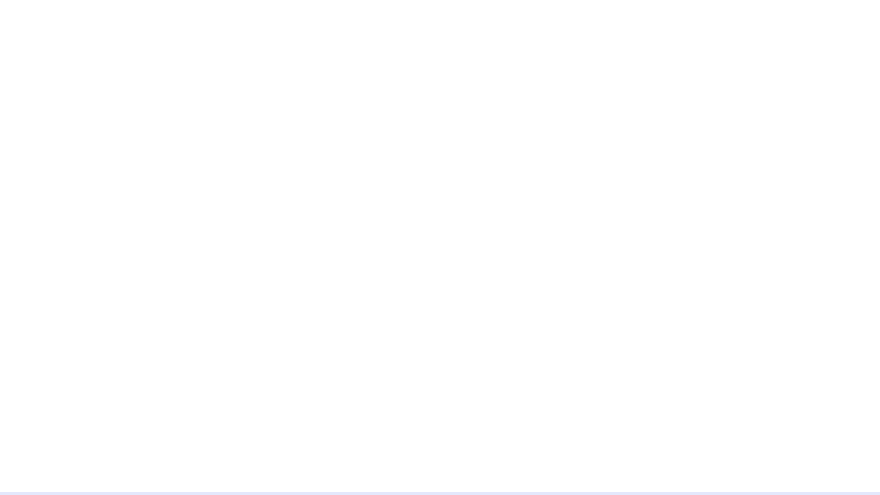



00 この企画の要点
首都圏 20 店で試食会を開き、新商品の初月の売上 3,000 万円を狙います
試食会を開く店
試してもらう人数
新商品の初月の売上
今回の予算
20
1
3,000
680
店
万人
万円
万円
決めていただきたいこと
11 月の 4 回の週末に、首都圏のスーパー 20 店で試食会を開く。予算 680 万円
なぜ試食か
なぜ 20 店か
なぜ 11 月か
新しい味は、食べた人の 4 割が買う
新商品の棚を取れた店だけに絞る
発売の翌月で、棚に並んでいるうち
※社名・数値は作例のため架空です
02

Slide 3
01 背景
新しい味は、売り場で食べてもらった人の 4 割が買っています
1
昨年の春
2
昨年の秋
新商品 2 品
試食なし
試食会 12 店。その日の購入は試食し
た人の 41%
チラシだけ。初月の売上は目標の 6 割
読み取れること
味が伝わるまでは、広告より売り場で食べてもらうほうが効
きます
※昨年の試食会の記録から。社名・数値は作例のため架空です
03

Slide 4
02 イベントの中身
1 店あたり週末 2 日・1 日 250 人に試してもらいます
01
02
03
04
声をかける
1 口試す
クーポンを渡す
棚へ案内
項目 | 中身
日程 | 11 月の土日 × 4 回（1 店 2 日）
人 | 1 店 2 名（販売の委託）
試食 | 新商品 2 品を 1 口ずつ
クーポン | その日だけ 50 円引き
250
人/日
1 店で試してもらう人数
昨年の春の平均 230 人
※社名・数値は作例のため架空です
04

Slide 5
03 予算
予算は 680 万円。半分は店頭の人の費用です
項目 | 金額 | 計算
販売の委託 | 340 万円 | 2 名 × 40 日 × 4.25 万円
試食の商品 | 160 万円 | 1 万人 × 2 品
クーポン | 120 万円 | 2.4 万枚 × 50 円
什器・印刷 | 60 万円 | 20 店ぶん
合計 | 680 万円
単位：万円
販売の委託
340
50%
680
試食の商品
160
23%
合計（万円）
クーポン
120
18%
什器・印刷
60
9%
※金額は税別。社名・数値は作例のため架空です
05

Slide 6
04 確かめ方
試食した人の買った割合 35% 以上なら、1 月に 50 店へ広げます
昨年の春
今回の目標
35
試食した人の購入
41
%
250
1 店の試食の人数
230
人
3,000
初月の売上
1,800
万円
次の判断
12 月の販促会議で結果を報告し、1 月に 50 店へ広げるかを決めます
※社名・数値は作例のため架空です
06

